Slide 1


Slide 2
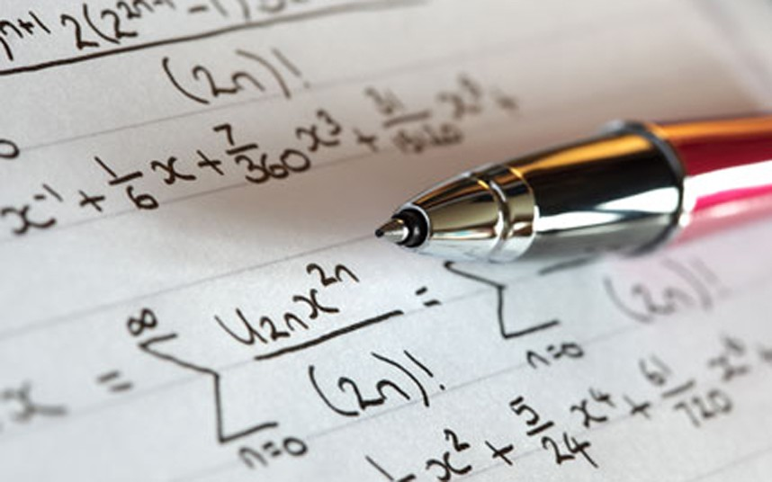
Дорогу
осилит идущий,
а математику –
мыслящий!

Slide 3

Выступление агитбригады
«МАТЕМАТИКА
В ЖИЗНИ»

Slide 4
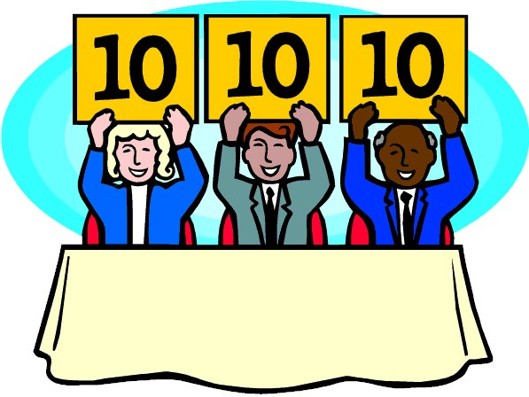
ПРЕДСТАВЛЕНИЕ
ЧЛЕНОВ ЖЮРИ

Slide 5

ПРИВЕТСТВИЕ КОМАНД

Slide 6
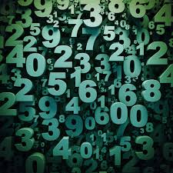
РАЗМИНКА

Slide 7
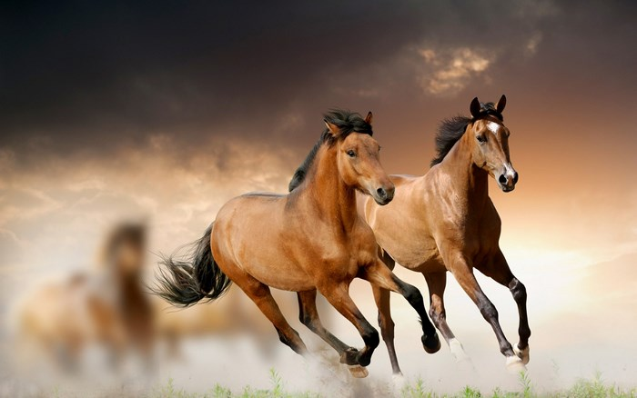
Пара лошадей пробежала 40 км.
Сколько пробежала каждая из лошадей?
Правильный ответ: 40 км

Slide 8
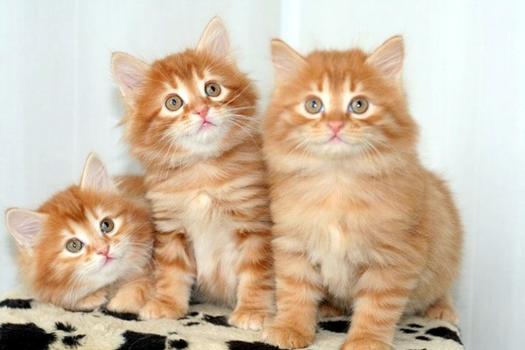
Три котенка - сколько лап?
Правильный ответ: 12 лап

Slide 9
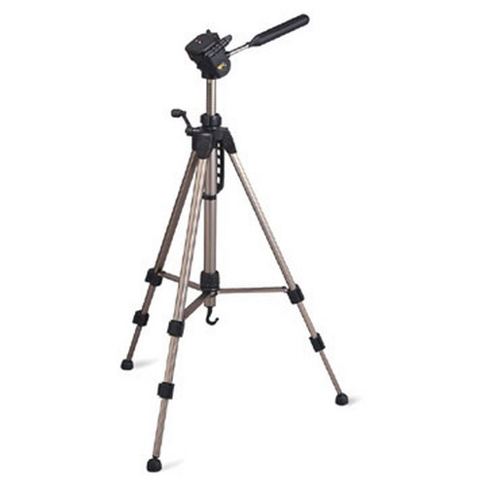
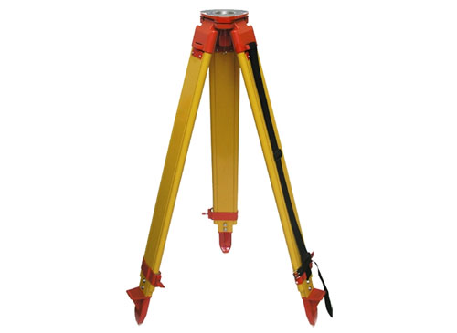
Почему штативы к фотоаппаратам, к землемерным инструментам и рояли имеют три ноги, а не четыре?
Правильный ответ: потому что, треугольник более устойчивая фигура

Slide 10
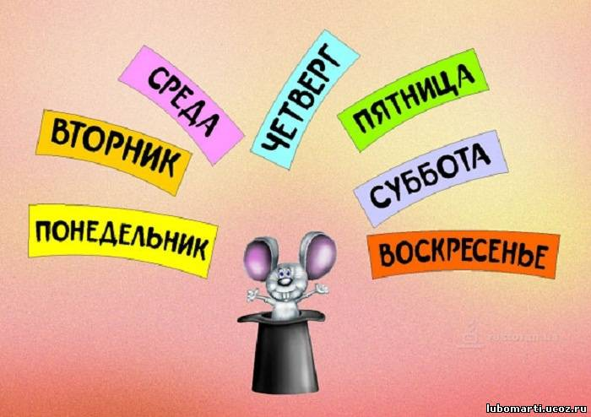
Перечислите 5 дней недели подряд, не упоминая чисел и названия дней
Правильный ответ: позавчера, вчера, сегодня, завтра и послезавтра

Slide 11
Какие 3 числа при умножении
и при сложении дают один и тот же результат?
.
.
a
b
c
a
+
b
+
c
=
Правильный ответ: 1,2 и 3

Slide 12
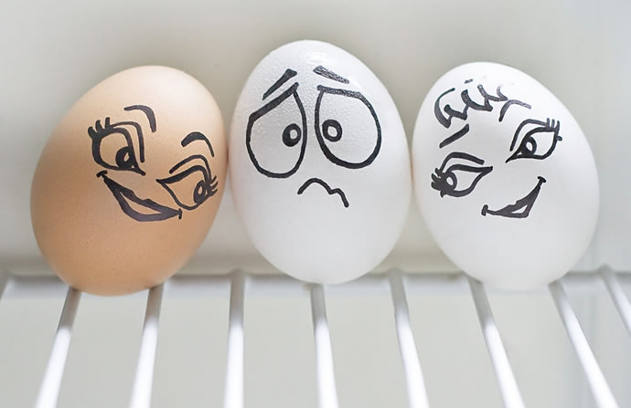
Два отца и два сына съели 3 яйца.
Сколько съел каждый?
Правильный ответ: по одному,
т.к. их трое – дед, отец и сын

Slide 13
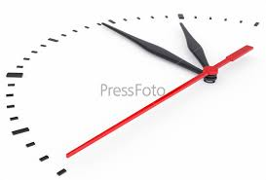
Когда мы говорим «десять» смотря на цифру «2»?
Правильный ответ: когда смотрим на часы, а часы показывают 10 минут какого либо час

Slide 14

Кто есть: сын моего отца, а мне не брат?
Правильный ответ: я сам

Slide 16
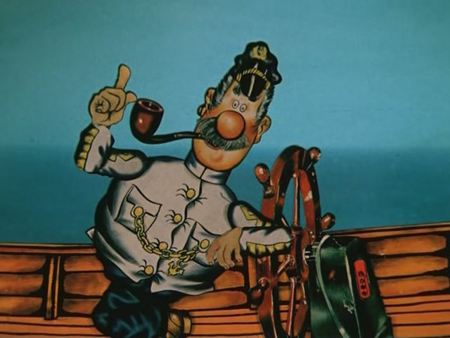
КОНКУРС КАПИТАНОВ

Slide 17

МАТЕМАТИЧЕСКИЙ БОЙ

Slide 18

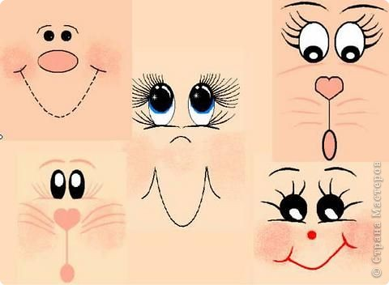
1 КОНКУРС
ДЛЯ БОЛЕЛЬЩИКОВ
«не собьюсь, считать умею»

Slide 19

МАТЕМАТИЧЕСКИЙ МИКС

Slide 20
125 | 73 | 130 | 98 | 143 | 708
14 | 34 | 115 | 111 | 99 | 42

Slide 21
МАТЕМАТИЧЕСКИЙ МИКС

Slide 22

2 КОНКУРС
ДЛЯ БОЛЕЛЬЩИКОВ

Slide 23
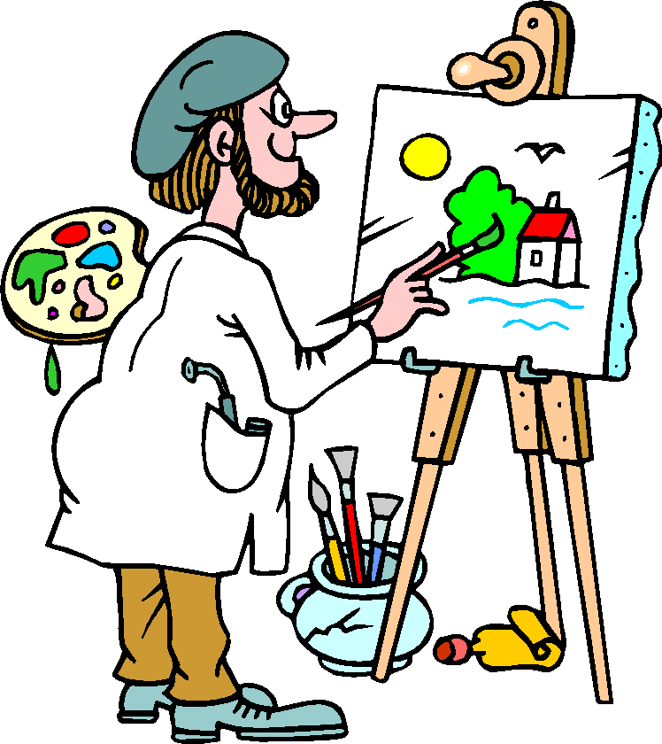
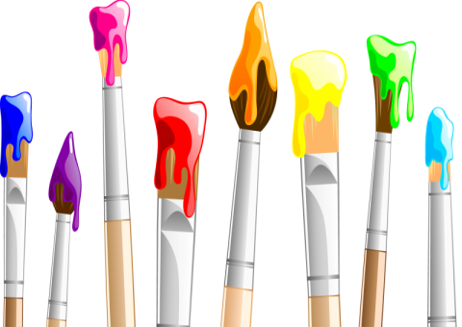
ХУДОЖНИКИ

Slide 24
3 КОНКУРС
ДЛЯ БОЛЕЛЬЩИКОВ
Известные
математики

Slide 25

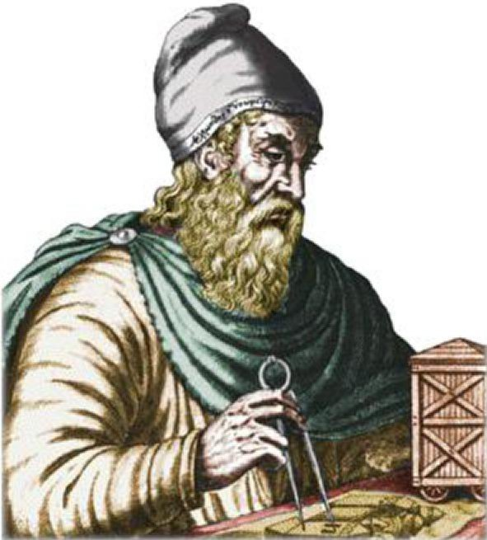
Архимед

Slide 26
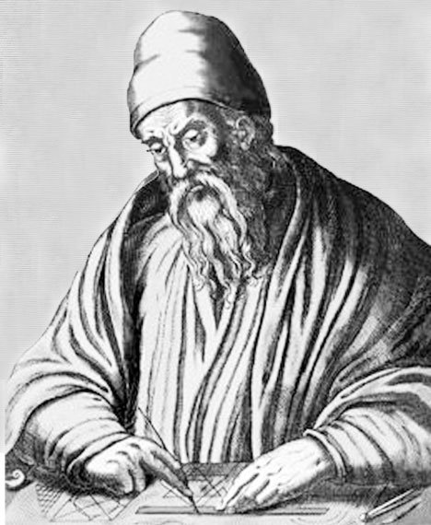
Евклид

Slide 27
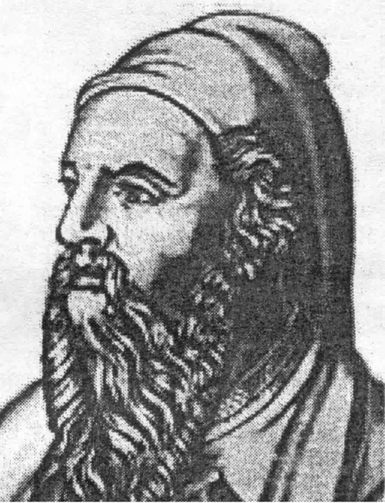
Пифагор

Slide 28
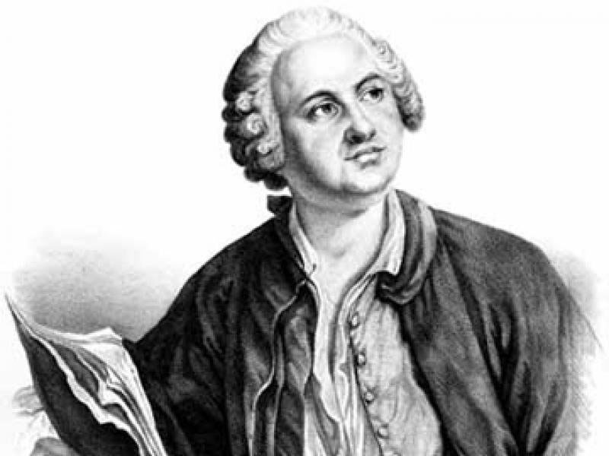
Ломоносов

Slide 29
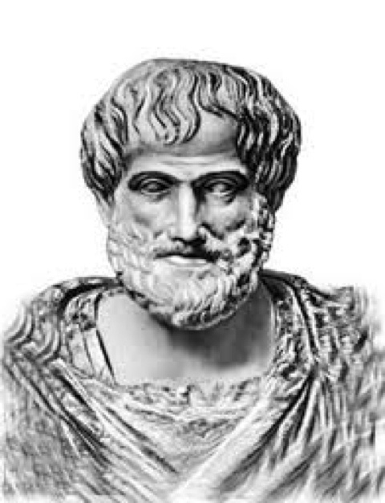
Аристотель

Slide 30
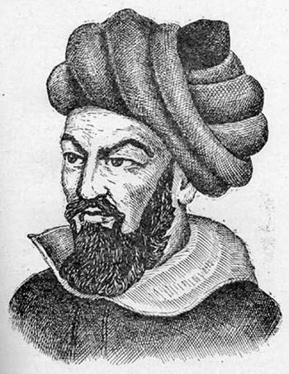
Мухаммед Аль-Хорезми

Slide 31
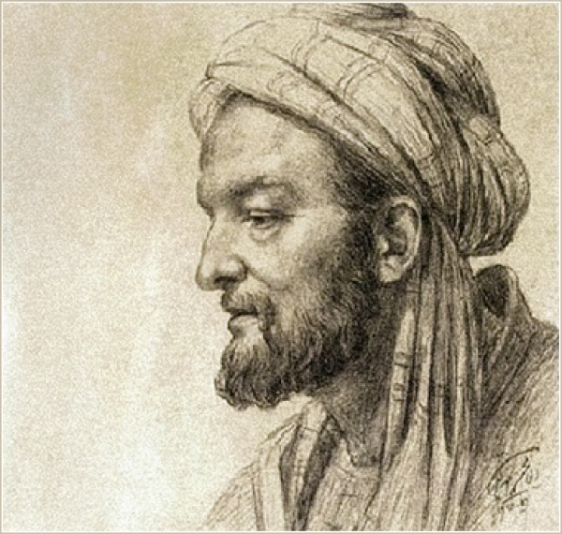
7.
Ибн Сина-Авиценна

Slide 33
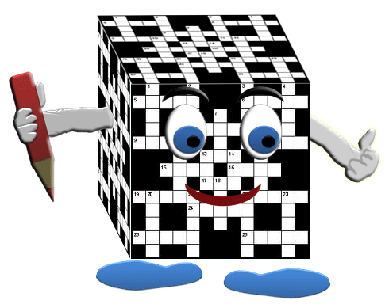
КОНКУРС КРОССВОРД

Slide 34

4 КОНКУРС
ДЛЯ БАЛЕЛЬЩИКОВ

Slide 35

Подведение общих итогов

Slide 36


